Slide 1
第7章 回溯
1. 解向量、部分解
2. 回溯法描述
3. 回溯法示例
4. 回溯法的特点总结

Slide 2
1. 解向量、部分解
许多问题都有一个共同特点：都能用一个n元数组X = (x₀, x₁, …, x_{n-1})表示问题的解。这个数组称为解向量
解向量X = (x₀, x₁, …, x_{n-1})的前k(0<=k<=n-1)个分量构成的向量称为问题的部分解。
如果一个解向量是问题的解，那么它的任意部分解构成的向量满足问题的约束
如果一个部分解不能满足问题的约束，那么以它为基础构成的解向量也不能满足问题的约束

Slide 3
2. 回溯法描述
假设问题的解向量X = (x₀, x₁, …, x_{n-1})的每一个分量都在一个有穷集合内取值，则问题的解空间是一个笛卡儿乘积
求解符合条件的最佳解向量可以在一棵深度是n+1的树中寻找。第0层只有根节点，是问题的初始点，第一层节点数量是x₀定义域的大小s₁，第二层节点的数量是s₁*s₂ ……
寻找最佳解向量的过程是从根节点出发，向下一层前进，当遇到不满足约束的情况或到最后一层时，就回溯到上一层节点，直至结束。这个过程中记录问题的最优解

Slide 4
3. 回溯法示例
3.1 n皇后问题
3.2 骑士游历问题
3.3 图的着色问题
3.4 排队购物问题
3.5 相邻素数问题
3.6 迷宫问题
3.7 毛毛虫问题

Slide 5
3.1 n皇后问题
3.1.1 n皇后问题描述
3.1.2 n皇后问题分析
3.1.3 回溯法解决n皇后问题

Slide 6
3.1.1 n皇后问题描述
0#次对角线
2#次对角线
4#次对角线
6#次对角线
1#次对角线
3#次对角线
5#次对角线
0 1 2 3
0
1
2
3
✰
•

0#主对角线
2#主对角线
4#主对角线
6#主对角线

1#主对角线
3#主对角线
5#主对角线
在n×n格的棋盘上如何能摆上n个皇后而使她们都不能互相吃!

Slide 7
3.1.2 n皇后问题分析
n皇后问题如果有解，那么每行必定有且只有一个皇后，每列必定有且只有一个皇后
n²元素中选择n个元素的问题转换成：n个元素的排列问题
可以以行作为基础，在每一行的各列中寻找问题的部分解
n皇后问题有很强的约束，大部分情况都会在中途“不成活”

Slide 8
3.1.3 回溯法解决n皇后问题





















Slide 9
3.2 骑士游历问题
3.2.1 骑士游历问题描述
3.2.2 骑士游历问题分析
3.2.3 回溯法解决骑士游历问题

Slide 10
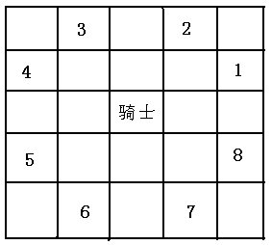
3.2.1 骑士游历问题描述
在n×n的国际象棋上的某一位置上放置一个马，然后采用象棋中“马走日字”的规则，要求这个马能不重复地走完 n×n 个格子，试给出骑士行走的路线，或者回答“不可能”

Slide 11
3.2.2 骑士游历问题分析
骑士并不是在任何位置的下一步都有8种选择，选择的减少由以下原因造成：
当前位置靠近棋盘的边缘
某些选择已经是走过的格子，不能再重复。因此，走过的路需要标记，回退的路也要清除标记

Slide 12
3.2.3 回溯法解决骑士游历问题
规定“下一个选择的顺序”—这在所有回溯问题中都很重要，只是有的问题顺序太明显而不需要定义
每一个格子用坐标表示，每个格子增加一个标记变量，表示该格子走过与否
在状态树中搜索问题的解
每走一步，改写标记
每回退一步，改写标记
(1,1) | (1,2) | (1,3) | (1,4) | (1,5)
(2,1) | (2,2) | (2,3) | (2,4) | (2,5)
(3,1) | (3,2) | (3,3) | (3,4) | (3,5)
(4,1) | (4,2) | (4,3) | (4,4) | (4,5)
(5,1) | (5,2) | (5,3) | (5,4) | (5,5)

Slide 13
25 | 14 | 3 | 8 | 19
4 | 9 | 18 | 13 | 2
15 | 24 | 1 | 20 | 7
10 | 5 | 22 | 17 | 12
23 | 16 | 11 | 6 | 21

Slide 14
3.3 图的着色问题
3.3.1 图的着色问题描述
3.3.2 图的着色问题分析
3.3.3 回溯法解决图的着色问题

Slide 15
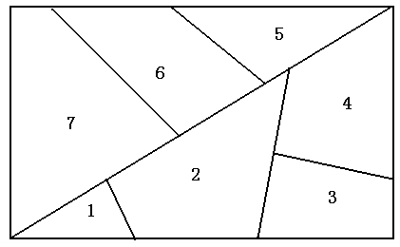
3.3.1 图的着色问题描述
已经用计算机证明了四色定理：只需要4种颜色就可以区分地图上的区域，使得相邻区域的颜色不同（每个区域必须是连续的）
图的着色问题就是：如何为地图上的每个区域设定颜色，才能满足相邻区域不同色的要求。

Slide 16
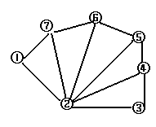
3.3.2 图的着色问题分析
地图着色问题可以抽象成一个图的问题：先把区域抽象为图的节点，把区域的相邻关系抽象成节点间有边连接（在图的概念中也叫“相邻”）。
地图着色问题就可以转换成：为图的每一个节点设定一个颜色，使得相邻节点颜色不同

Slide 17
3.3.3 回溯法解决图的着色问题
可以固定节点1为红色而求解。这与节点1选择4种颜色是等价的
为节点的相邻规定一个顺序，“下一个”节点在“相邻”的意义下跳转。或者直接规定“下一个”节点是序号加1的节点。总之，搜索树的深度是节点数加1
在搜索树中寻找可行的解，每一个当前节点的颜色选择均小于4，有时甚至是1或者是0

Slide 18
3.4 排队购物问题
3.4.1 排队购物问题描述
3.4.2 排队购物问题分析
3.4.3 回溯法解决排队购物问题

Slide 19
3.4.1 排队购物问题描述
有2n个人排队购一件价为0.5元的商品，其中一半人拿一张1元人民币，另一半人拿一张0.5元的人民币，要使售货员在售货中，不发生找钱困难，问这2n个人应该如何排队？找出所有排队的方案。（售货员一开始就没有准备零钱）
思考：这是一个2n个人的排列问题，还是从2n个元素中选择出n个的组合问题？它们的复杂度如何比较如何？

Slide 20
3.4.2 排队购物问题分析
从某个点往前看，只要持5角钱的人比持1元钱的人多或者相等，部分解才可行；否则，部分解不可行
持有相同币种的两个人的先后顺序对问题的解没有任何影响。能影响问题解的，只是持有不同币种的人之间的先后顺序

Slide 21
3.4.3 回溯法解决排队购物问题
以人的总数2n+1作为搜索树的深度
用两个变量存储已经选择的人中持有多少人持有5角的钱，有多少人持有1元的钱。这两个变量容易推导出剩余的人是否多少个。
在搜索树中按照已选择的人数为层次数，搜索合理的解
0
0
0
1
1
0
1
1
1
2
2
1
2
2

Slide 22
3.5 相邻素数问题
3.5.1 相邻素数问题描述
3.5.2 相邻素数问题分析
3.5.3 回溯法解决相邻素数问题

Slide 23
3.5.1 相邻素数问题描述
在n*n 的棋盘上（1<=n<=10）填入1，2，3，……，n*n, 共有n*n 个数，使得任意两个相邻数的和为素数（“相邻”指上下左右，而不是斜对角）。但问题无解时，要给出“无解”的结果。
1 | 2 | 11 | 12
16 | 15 | 8 | 5
13 | 4 | 9 | 14
6 | 7 | 10 | 3
1 | 2
4 | 3

Slide 24
3.5.2 相邻素数问题分析
素数判断会影响解的搜索效率。可以用一个数组把1--2n²中所有的素数存储起来，以备使用
n²个节点的先后顺序会影响求解的效率，在搜索的时候，尽量使得方格中相邻的元素在求解的试探过程中相邻

Slide 25
3.5.3 回溯法解决相邻素数问题
1√ | 2 | 3 | 4
2 | 3 | 5 | 7
1 | 2-1=1
1 | 3-1=2
1 | 3-1=2
2-1=1
1 | 3-1=2
3-1=2
1 | 3-1=2
5-1=4
1 | 3-1=2
5-1=4 | 2-2=0
1 | 3-1=2
5-1=4 | 2-2=0
1 | 3-1=2
5-1=4 | 3-2=1
1 | 3-1=2
5-1=4 | 5-2=3

Slide 26
准备一个标记表，记录每个数据是否被用过
准备一个素数表，提高效率。为了进一步提高效率，可以准备另外一张素数表（2n²个数）
除了第1个节点外，每一个节点的取值都是通过素数表与它某个相邻节点的值相减得到的，相减得到的结果需要进一步的验证：a)是否被用过，b)是否与其他邻居相加得素数
对于每一层选择的节点，需要记录它是由哪个素数对哪个相邻节点相减得到的：相邻节点无需变动，回溯到此处时仍然使用，但此次使用的素数是上一次使用素数的下一个

Slide 27
3.6 迷宫问题
3.5.1 迷宫问题描述
3.5.2 迷宫问题问题分析
3.5.3 回溯法解决迷宫问题问题

Slide 28
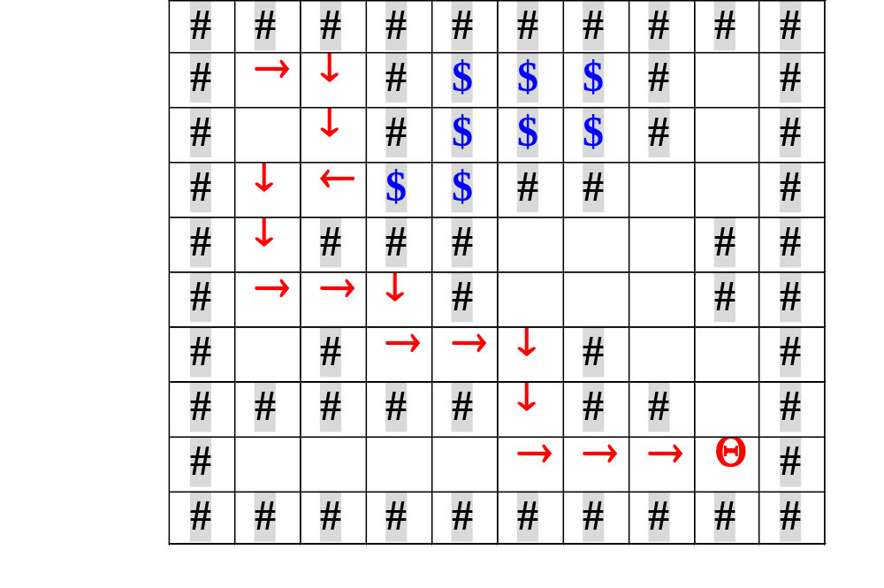
3.6.1 迷宫问题描述

Slide 29
3.6.2 迷宫问题分析
可以用穷举法解决迷宫问题，但复杂度往往是天文数字
每个步骤的下一步最多只有4个选择：上下左右。障碍、已走过的路使得其选择的可能性进一步减小
问题可能不止一个解，但一般会要求给出其中之一，或者给出字典序最小的一个解

Slide 30
3.6.3 回溯法解决迷宫问题
为迷宫的每个格子标上坐标
设定每个格子4个邻居的次序：例如下右左上。如果题目要求按照字典序最小给出问题的解，那么应该以上左右下为顺序
以路径的深度作为搜索树的层次数，在搜索树中寻找问题的解
每前进一步，都要把走过的路标记上“已路过”。回退时，不要把标记改过来，因为标记过的节点要么永远不能到达终点，要么会由另外的节点代它找到一条通往终点的路

Slide 31
3.7 毛毛虫问题
3.7.1 毛毛虫问题描述
3.7.2 毛毛虫问题分析
3.7.3 回溯法解决毛毛虫问题

Slide 32
3.7.1 毛毛虫问题描述
0
1
0
0
0
0
1
0
…
…
1
0
19
20
21
7
8
9
16
17
18
25
26
27
10
11
12
4
5
6
13
14
15
22
23
24
1
2
3
1
2
3
10
11
12
19
20
21
第1层
第2层
第3层
毛毛虫的长度是27，头在1，尾在27，身体在如图所示的立方中
0-1串构成的向量用于描述毛毛虫在某个块中是否发生转折，0表示不转折，1表示转折
求出符合0-1向量要求的最小字典序毛毛虫

Slide 33
3.7.2 毛毛虫问题分析
一条毛毛虫在某个位置最多有6种选择的可能：上下前后左右（六合）
毛毛虫在每个位置的下一个选择可能远远小于6，原因在于：a)当前位置位于边缘：边面、边线、边角；b)已经走过的位置使得选择的可能性减小；c)0-1串对毛毛虫下一步路线的限制
满足条件的毛毛虫可能不存在，也可能有多条，要注意字典序的规定

Slide 34
3.7.3 回溯法解决毛毛虫问题
初始化一个27*6的二维数组，这个数组的存放每一个小立方块的所有“下一个”，还要有一个27*1的数组记录每个小立方块有多少个“下一个”，因为二维数组是不满的。在初始化时，要注意所有“下一个”的字典序
建立最大深度是27的栈结构，从始点开始搜索合理的毛毛虫
按照字典序最小选择每一个小立方块的下一个
一旦栈顶是终点，并且栈的深度是27，则停止运行，得到字典序最小的毛毛虫；如果搜索完毕并没有找到一个解，则输出“无解”的结果

Slide 35
4. 回溯法的特点总结
回溯法的时间复杂度在最坏的情况下一般都是指数级的。但由于回溯过程中使用大量的约束条件，使得回溯法求解问题时往往效率很高
回溯法往往使用栈结构，由于空间可以不断重复利用，其空间复杂度往往是栈的最大深度，一般是线性的
每个回溯法都要规定“下一步”的各个选择的顺序。有的问题的顺序很明显；有的不明显，需要自己定义；有的会根据题目的要求，必须按照某个顺序进行，例如，在大量的解中输出按某种顺序最靠前的解

